Slide 1
Презентация по теме :
«Медицина в Древнем мире»
Подготовила :ученица 5 в класса СОШ №62 г.Воронежа Карян Арина Армановна под руководством учителя Жигульской Марины Ивановны
2018 год

Slide 2
План
1. Титульный слайд
2.План
3.Введение
4.Древний Египет
5.Древний Китай
6.Древняя Индия
7.Заключение

Slide 3
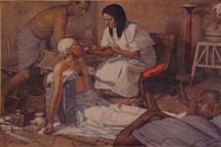
Введение
Ещё в древние времена, в самой ранней стадии существования человека, наблюдались знания о врачевании в самых примитивных формах. Тогда же зародились и гигиенические нормы, которые с течением времени постоянно изменялись. В процессе накопления опыта и знаний люда закрепляли медицинские и гигиенические нормы в форме обычаев и традиций, которые способствовали защите от заболеваний и лечению. Впоследствии это область врачевания переросла в народную медицину и гигиену.

Slide 4
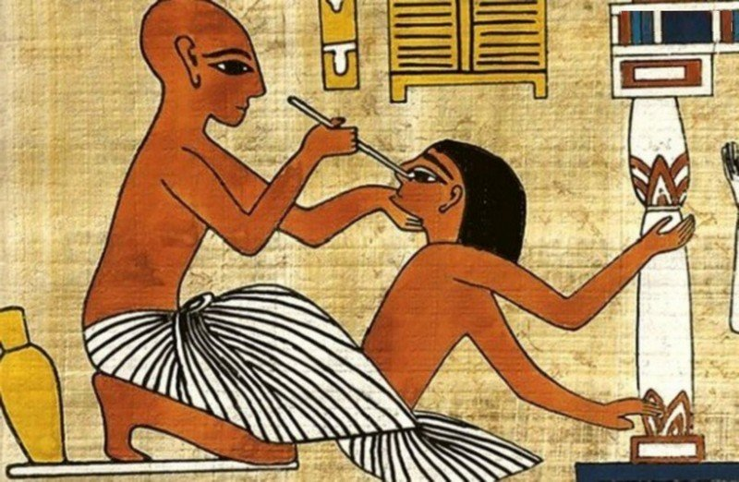
Древний Египет

Slide 5
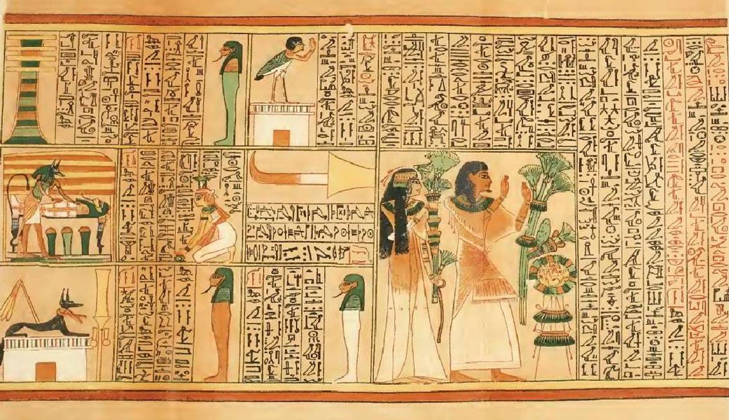
Медицинская литература
Источниками для изучения медицины древних египтян являются археологические материалы , письменные памятки-папирусы, архитектурные достопримечательности с многочисленными надписями на них. Из периода Давнего царства, сохранился до наших времен папирус медицинского содержания, известный в истории медицины под названием Кахунского , в котором рассказывается о лечении женских болезней и болезней домашних животных.

Slide 6
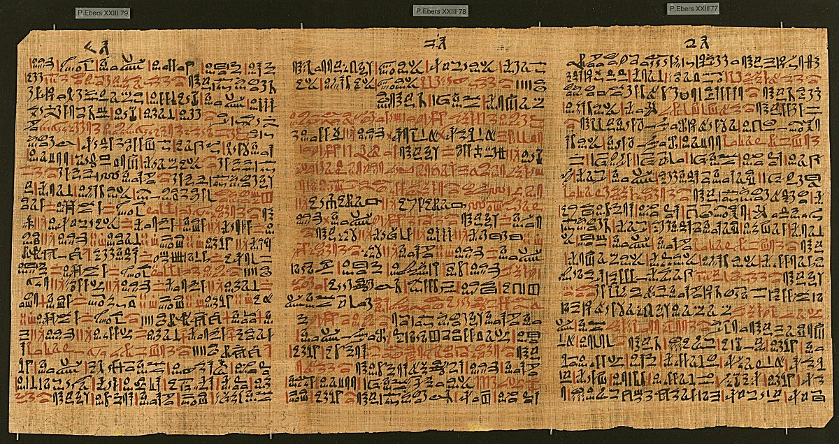
Папирус Эберса
Среди папирусов с медицинскими сведениями важнейшим является папирус Эберса, найденный в руинах Фив в 1873 г. Это свиток объемом 110 страниц, который имеет название «Книга изготовления лекарств для всех частей тела» длиной 20 м, 30 см в ширину, треть его сугубо медицинского содержания. В папирусе Эберса, как во всех других, не находим имен авторов, содержание подается как откровение высших сил.

Slide 7
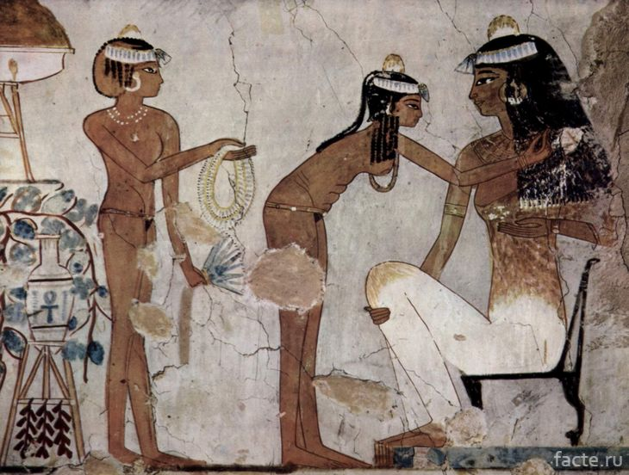
Врачи
Врачебное дело находилось в руках жрецов — пастофоров; они принимали больных в храмах. Преподавание медицине производилось в особых школах. Телом, по поверью управляли 4 духа (деканы). До 50 лет тело увеличивается в весе ежегодно на 1/2 лота, а позже начинает уменьшаться, отчего и происходит смерть.

Slide 8
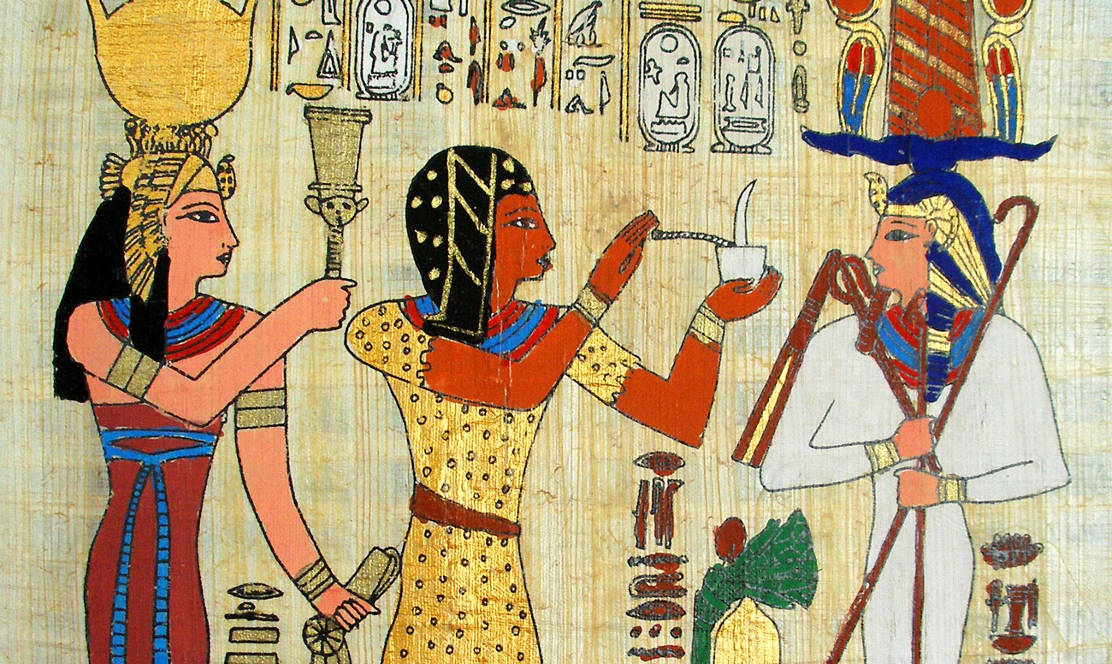
Лекарственные средства
Египтянам были известны свойства 700 средств, которые добывались из всех царств природы. Были известны опий и гашиш. Лекарства давались всегда свежие и притом подогретые; также средства замешивались с тестом и давались в виде хлеба. Чтобы ввести лекарство дитю, кормилица принимала его и оно с молоком поступало к младенцу. Средства, не вводившиеся через рот, были весьма разнообразны: клизмы,, затычки, впрыскивания, втирания,, мази, припарки. А в качестве средства для лечения инфекционных ран древние египтяне издревле использовали природные антибиотики.

Slide 9
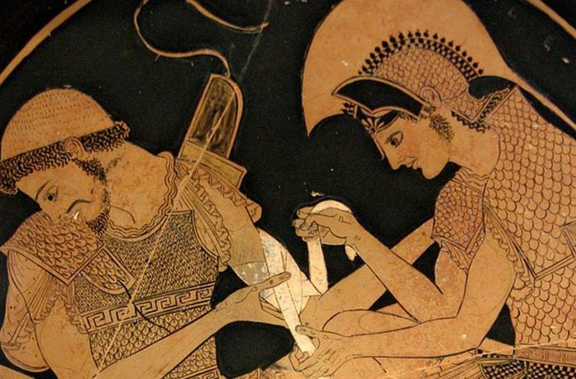
Методы лечения
Египетское малокровие составляет своеобразную болезнь, происхождение которой от паразитов объяснено лишь недавно; эта причина, однако, указана весьма точно еще в папирусах. Болезни кожи и особенно проказа встречались часто; проказа считалась заразительной, почему больные уединялись. Перевязка ран производилась вполне удовлетворительно; при переломах менялись повязки; язвы присыпались порошками или лечились мазями.

Slide 10
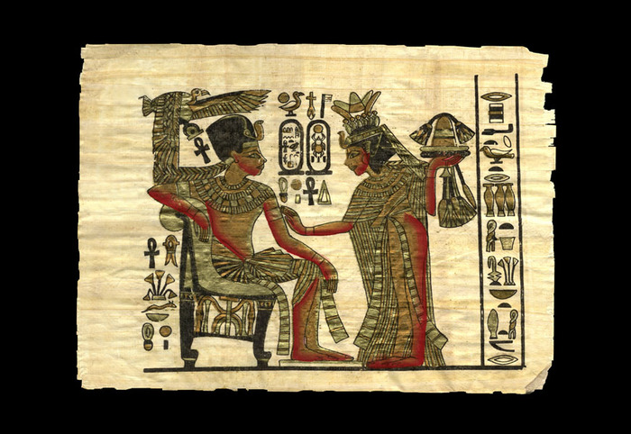
Хирургия
Зубы пломбировались, недостающие заменялись искусственными, которые привязывались золотыми проволоками к соседним зубам. Египетские врачи достигли в лечении глазных болезней замечательного искусства; назначались лекарства и производились операции.

Slide 11
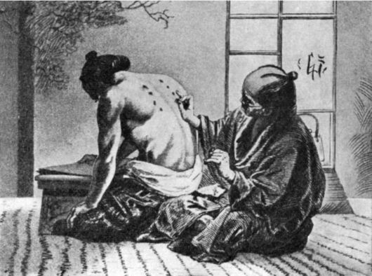
Древний Китай

Slide 12
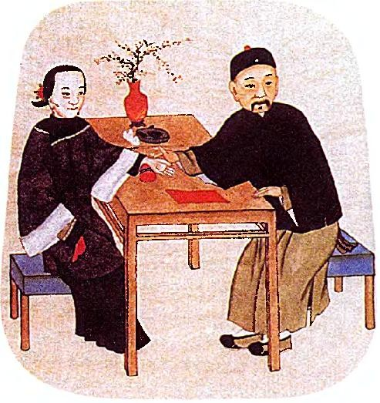
Медицинская литература
Литература громадна; сочинение "Пу-тце-фанг" содержит 168 книг и 1960 трактатов и представляет руководство для лечения болезней; "Шин-ши-чун-шин" есть сборник из 120 книг; кроме того, есть множество других весьма объемистых сочинений.

Slide 13
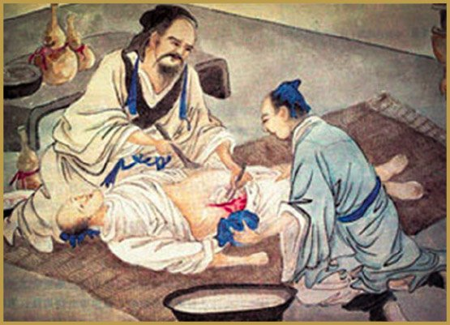
Философия вместо науки
Врачей в Китае очень много, потому что всякий грамотный человек, прочтя медицинские сочинения, считает себя способным лечить; есть, однако, врачи, получившие право на лечение после экзамена или по наследству. При распознавании болезни обращается внимание на пульс; на каждой руке распознаются 3 особых пульса, и каждый из них разделяется на 24 вида.

Slide 14
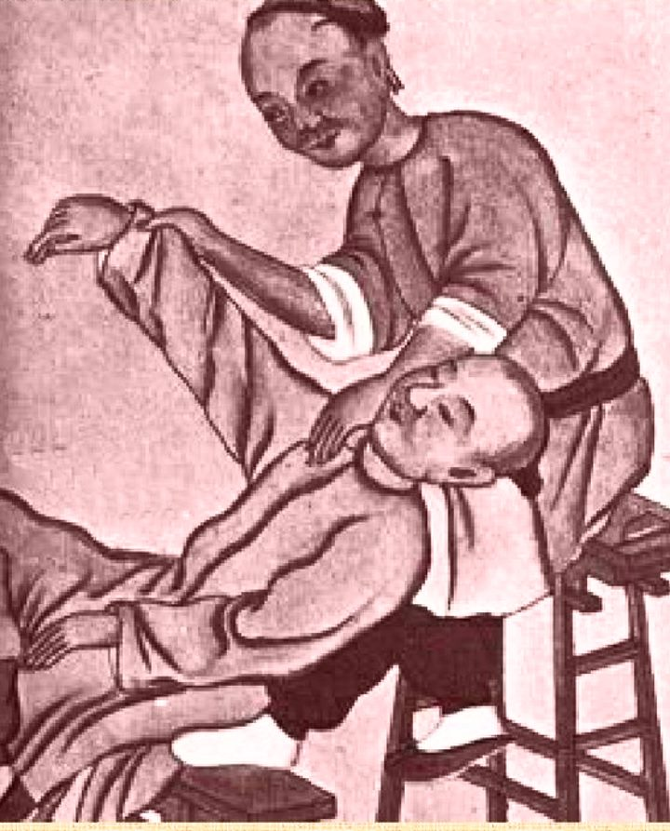
Физиология
Китайцы знали о системе кровообращения ещё во времена династии Хань (202 г. до х.э.- 220 г. х.э.), в то время как современная медицина пришла к этому только в XVII веке.

Slide 15
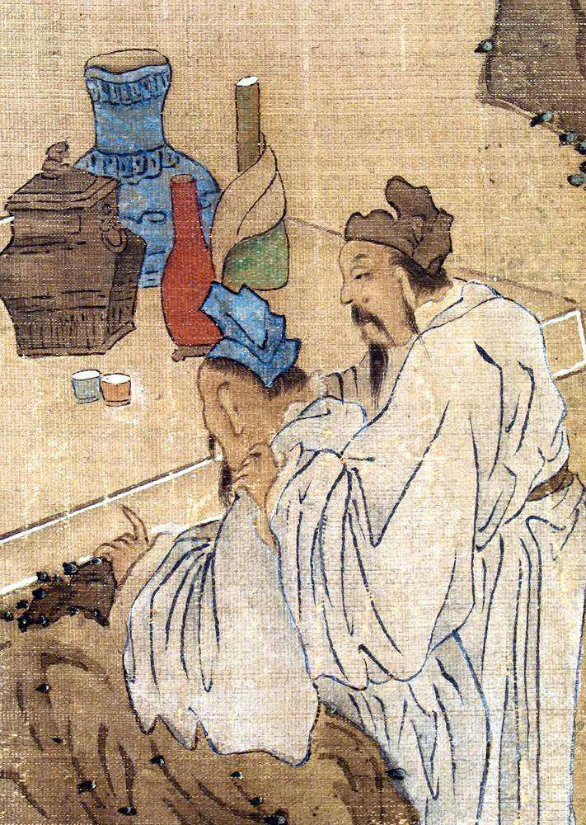
Лечебные средства
Китайские лечебные средства составляют невозможно пеструю смесь; здесь в ходу и растения, и неорганические соединения, и кости, рога, зубы, шерсть Хирургии почти не существует; при различных страданиях делаются проколы иглой или прижигания вообще, кровавые операции не производятся. Прибегают к приемам изгнания духов.

Slide 16
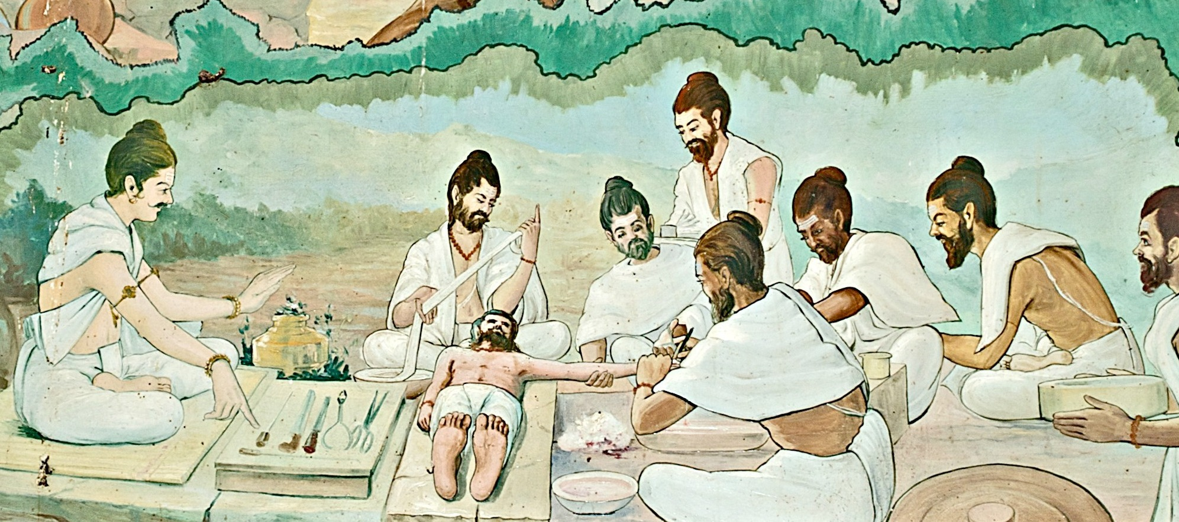
Древняя Индия

Slide 17
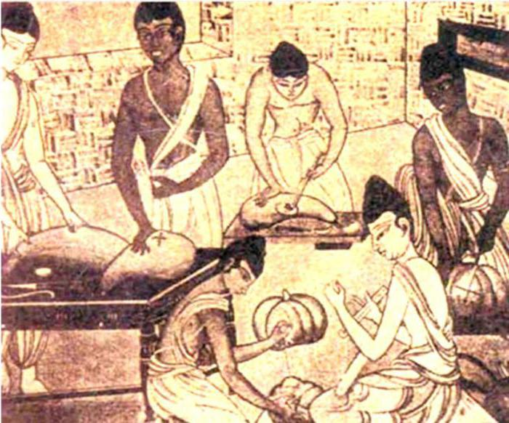
Врачи
Сначала медициной занимались исключительно брамины; Медицинское преподавание производилось особыми браминами, которые назывались гуру; оно состояло в чтении священных книг, объяснении их, изучении лекарств, в примерном лечении больных; для пополнения образования ученики с учителем совершали путешествия и наблюдали как лечит другой гуру. Окончив врачебное образование, молодой человек получал от раджи право лечить, при чем давал обещание одеваться чисто, стричь бороду и ногти, говорить мягко, без резкостей, являться к больному по первому требованию, лечить даром браминов и не браться за лечение неизлечимых страданий. Призванный к больному, образованный врач тщательно исследовал страдающую часть тела и назначал лекарство, когда окончательно убеждался в характере болезни.

Slide 18
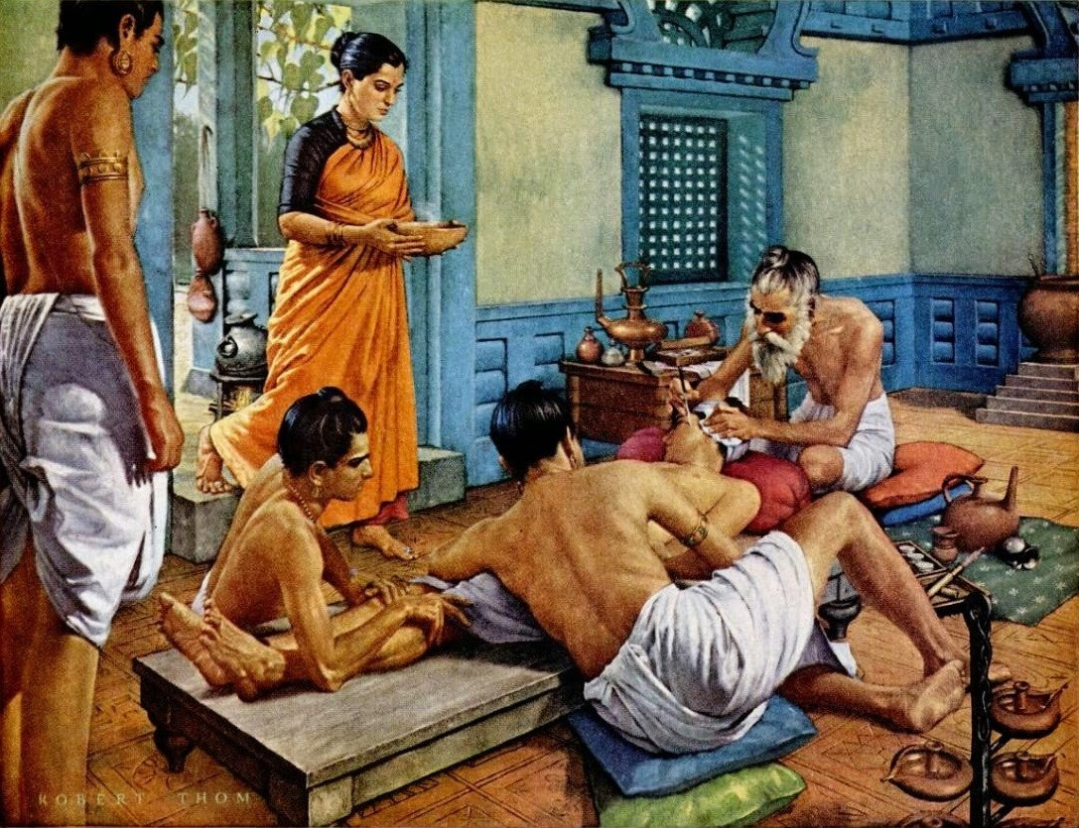
Медицинская литература
Медицинские познания Индии собраны в священных гимнах Яджур-веды, которая составлена не раньше IX в. Позже, в период браминов, появились объяснения вед, сделанные различными писателями; из последних особенно замечательны Чарака и Сушрута. У них мы встречаем здравый взгляд на болезни и логические выводы относительно лечения. Вероятно, сочинения двух только что названных авторов составлены были в III-IX вв. до начала нашего летосчисления; сочинения имеют вид сборников, в которые вошли отрывки из различных писателей. Кроме двух приведенных сочинений сохранилось много других, разъясняющих ту или другую отрасль медицины. В "Сушута Самхита" например подробно описывается 20 острых и 101 тупой медицинский инструмент, среди которых шприцы, пинцеты,

Slide 19
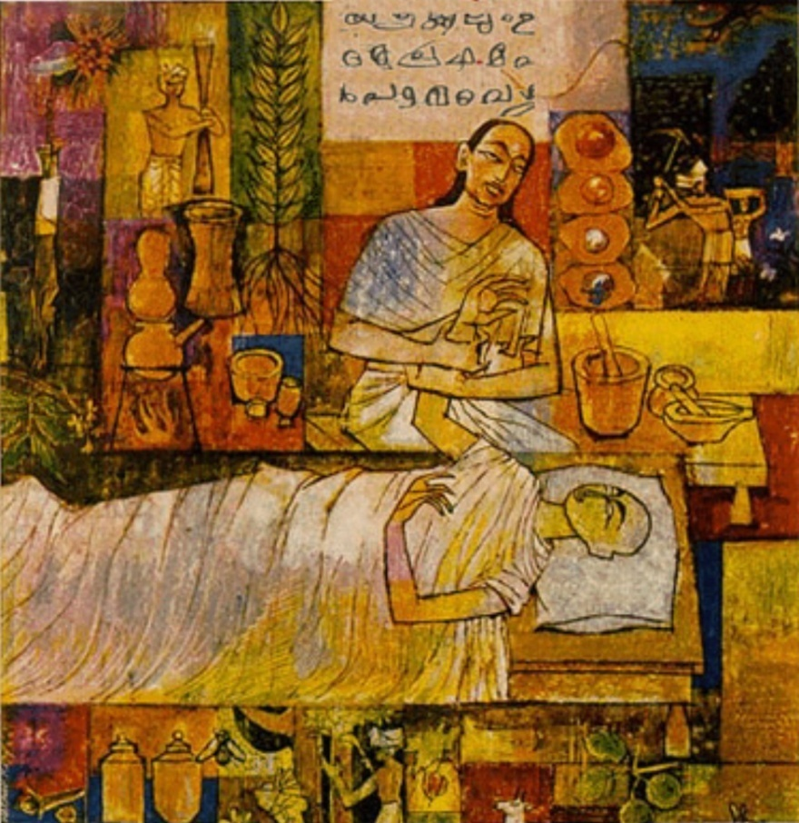
Хирургия
Гигиене в Индии было посвящено много сочинений. В них изучалось влияние климата, времен года, пищи и Свежие припасы считаются наиболее способствующими здоровью, также весьма полезны купанье, растирание тела мазями. Зубы чистятся щеточкой из мягких древесных ветвей; зубной порошок приготовлялся из меда, длинного перца, сухого имбиря и прочих компонентов. Из пищевых веществ наиболее полезны свежее мясо, мед, очищенный животный жир, молоко различных животных. Спиртные напитки были запрещены ведами, но позже распространились повсюду; Сушрута описывает напитки из различных плодов; вино признавалось необходимым для усиления аппетита.

Slide 20
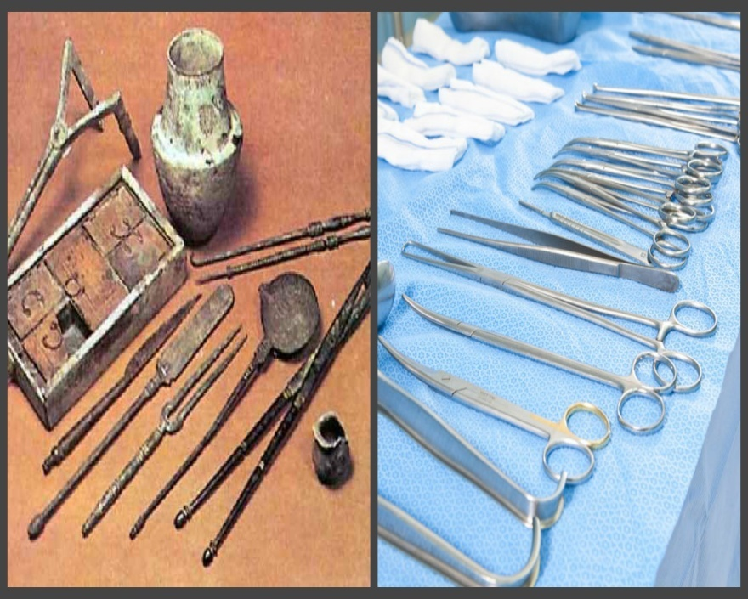
Заключение
Медицина Древнего мира дала большой толчок в данной сфере. Об этом можно судить о достижениях и египтян, и китайцев, и римлян, и греков того времени. Высокого уровня достигла гигиена; диета и соблюдение чистоты входили в религиозные предписания. Конечно, несовершенство техники того времени и незнание людьми фундаментальных законов естества не позволили им полностью избавиться от заблуждений в сфере человеческого тела, однако то, что было сделано, действительно заслужило того, чтобы имена ученых и простых медиков древнего мира были внесены в анналы истории.

